Slide 1
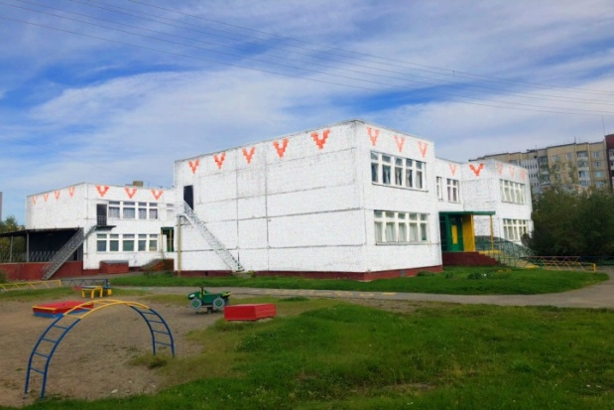
«Лучший детский сад Мурманской области – 2018»
МАДОУ № 30
Г. Мончегорск
Дошкольная образовательная организация как открытая система: практики развития социального партнёрства С родителями

Slide 4
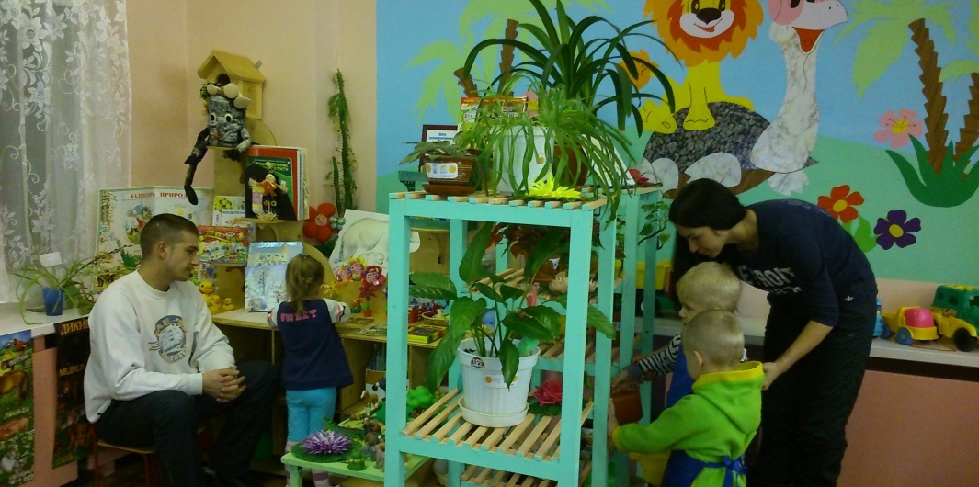
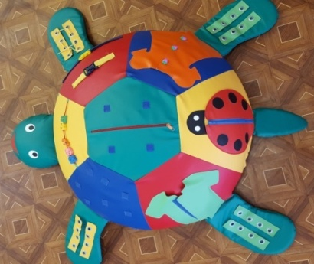
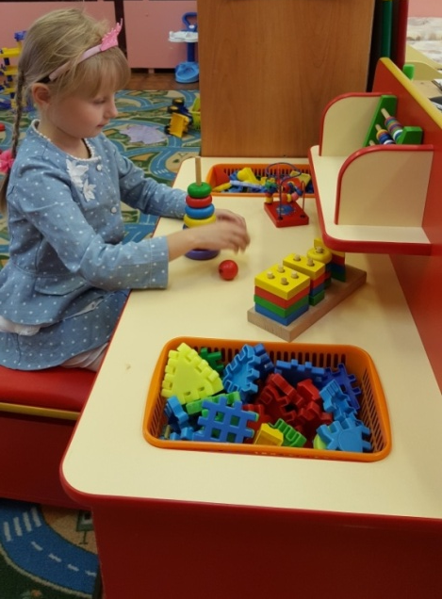
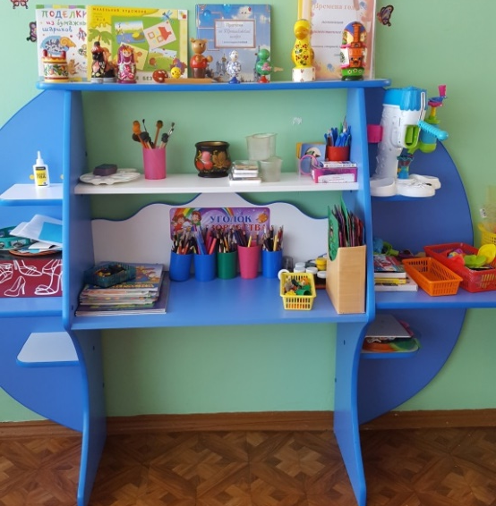
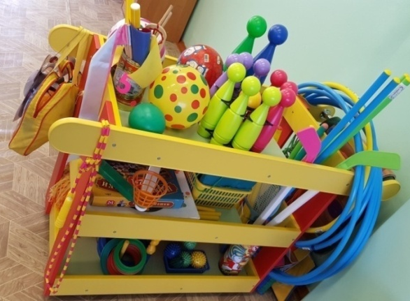
Развивающая
среда

Slide 5
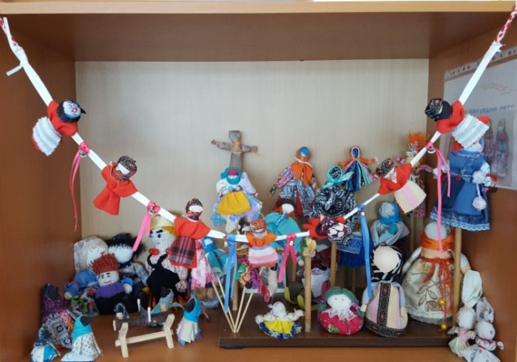
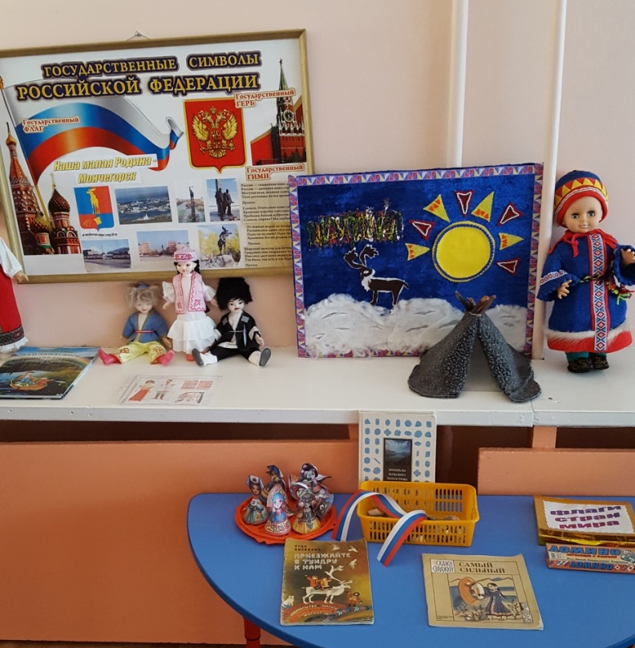
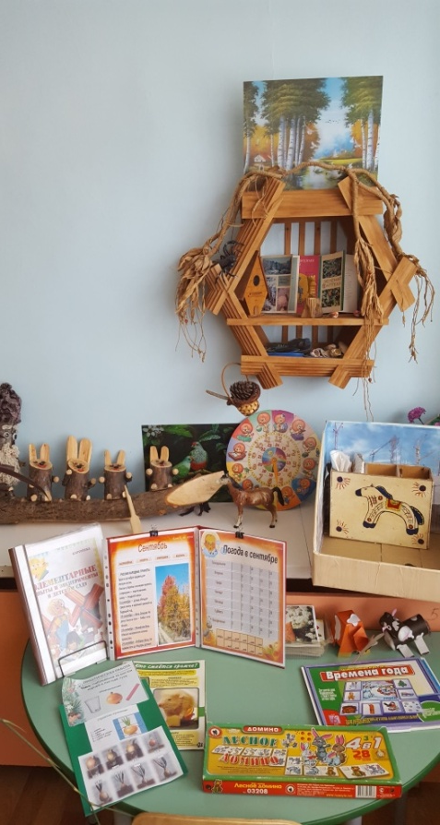
Региональный
компонент
Организация центров краеведения в группах позволило повысить качество работы с детьми и родителями в области ознакомления с историей, традициями родного края

Slide 6
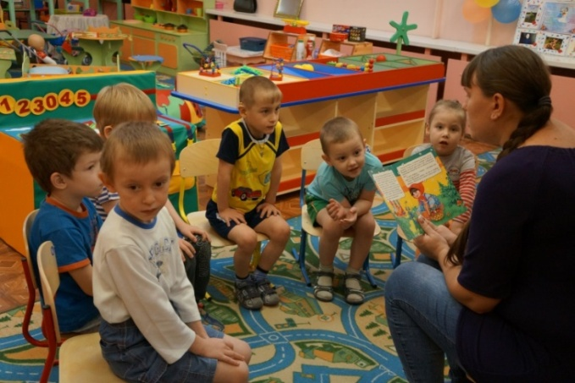
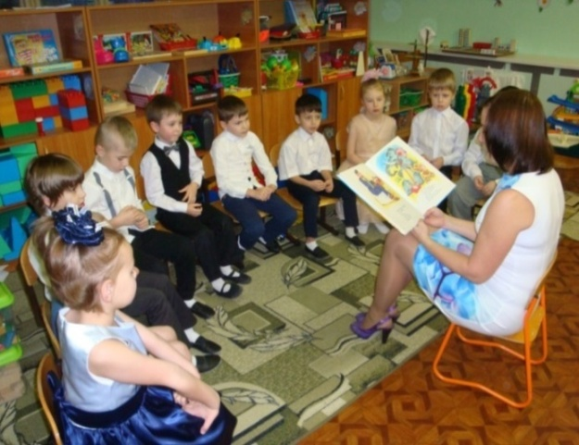
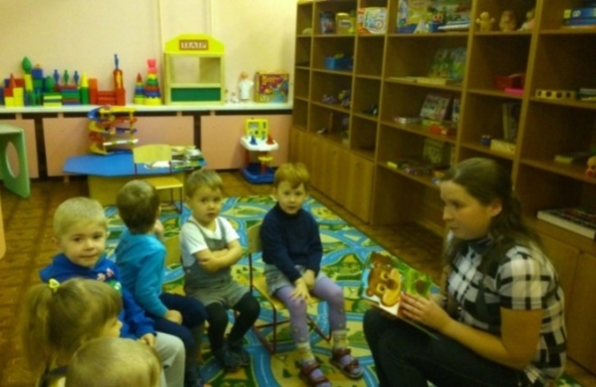
Традиционным в нашем детском саду стало проведение ежегодной акции «Подари книгу детям». Сколько воспитательных моментов таит в себе эта маленькая акция! А любимая книга стала еще интереснее и звучит по – новому в кругу друзей. Теперь у нас в группах целые библиотеки, созданные благодаря родителям.
Благотворительная
акция
«Вечер с мамой»
Мамы в гости к нам пришли,
Они время все нашли.
В садик к детям заглянуть,
Поиграть с нами чуть - чуть.
Хорошо мы поиграли,
Не зря мы в гости мам так ждали.
Спасибо надо им сказать!
Будем в гости пап мы ждать!!!

Slide 7
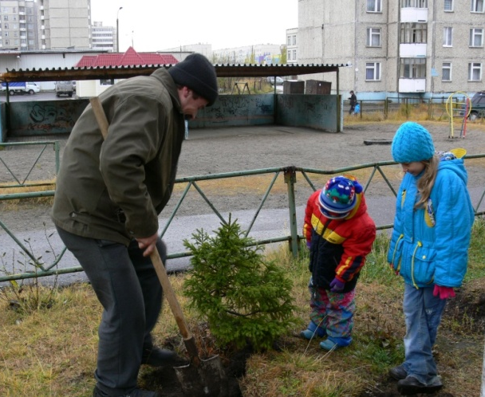
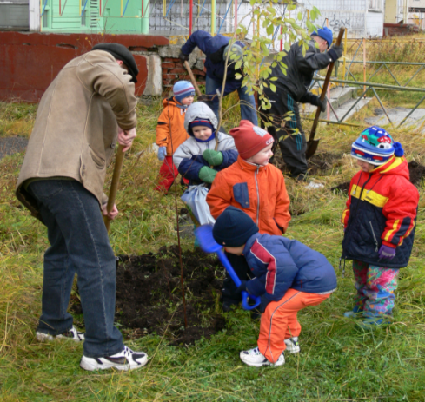
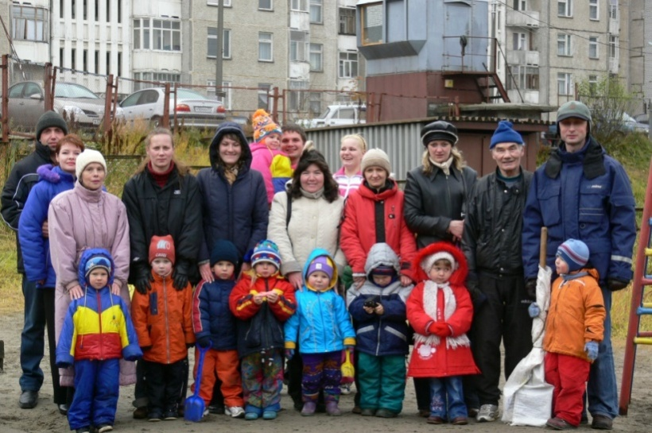
Экологический
десант
Когда человек сажает деревья, то он соприкасается с землей. Дети и взрослые, участвующие в посадке растений, становятся Созидателями, а не потребителями, Творцами, а не разрушителями. Экологизация развивающей предметной среды, создание условий для каждодневного общения ребёнка с природой как внутри ДОУ /уголки природы/, так и за его пределами (участок ДОУ, экскурсии).

Slide 8
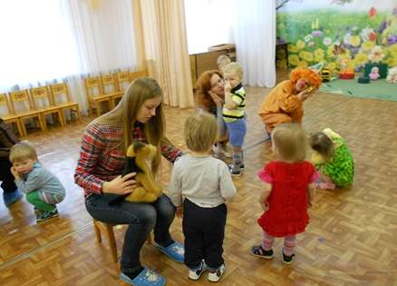
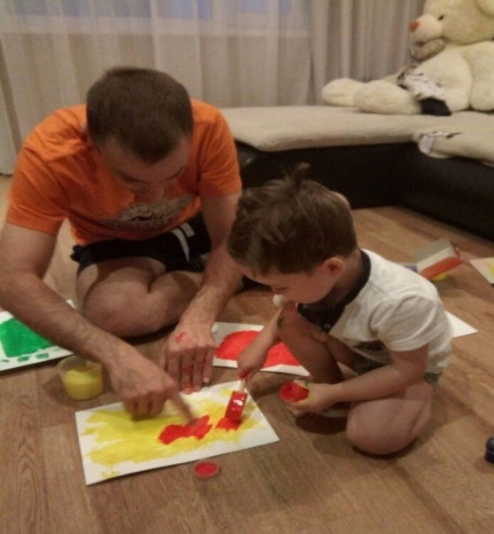
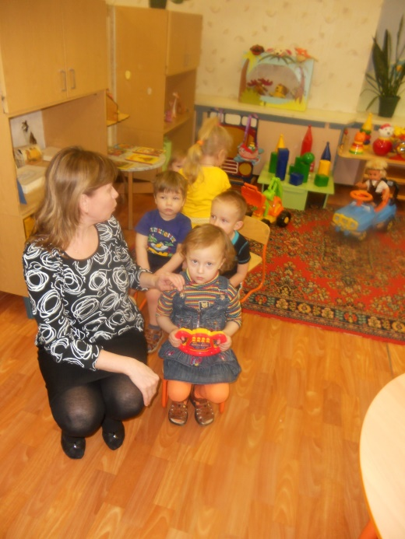
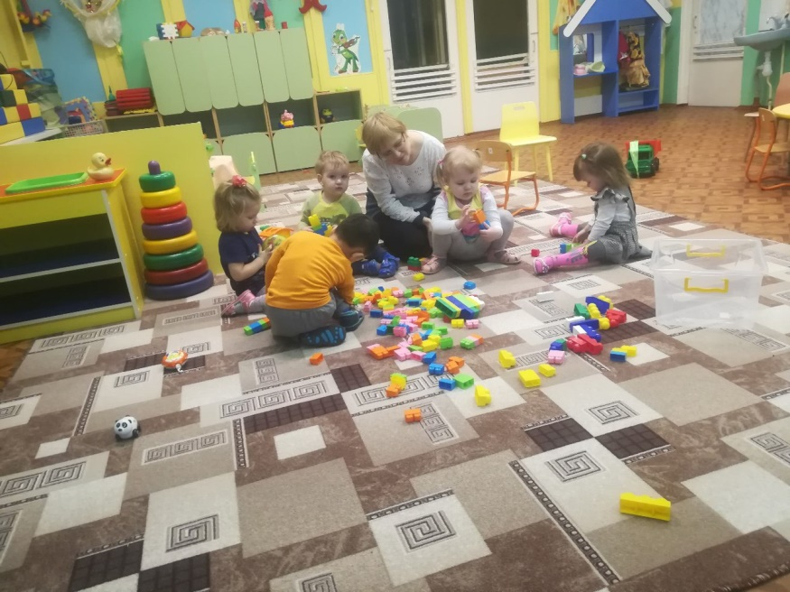
Поступление ребенка в детский сад является значительным событием как для родителей, так и для педагогов. От того, как сложатся отношения между всеми ее участниками, во многом зависит будущее взаимодействие.

Slide 9
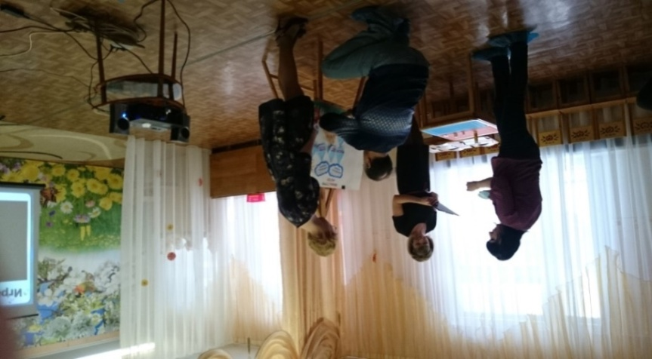
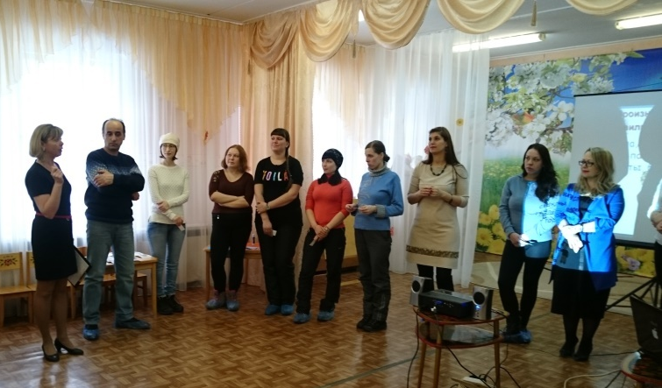
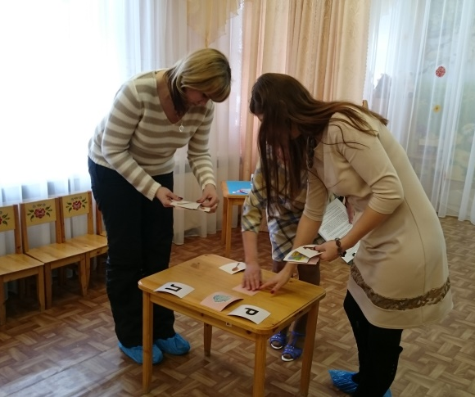
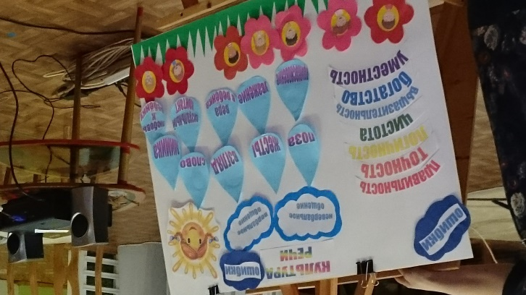
Семинар –практикум
«Вежливость и культура общения»
Основной целью встречи является привлечение родителей компенсирующих групп МАДОУ №30 к совместной работе по овладению навыками вежливого общения и культурой речи детьми.

Slide 10
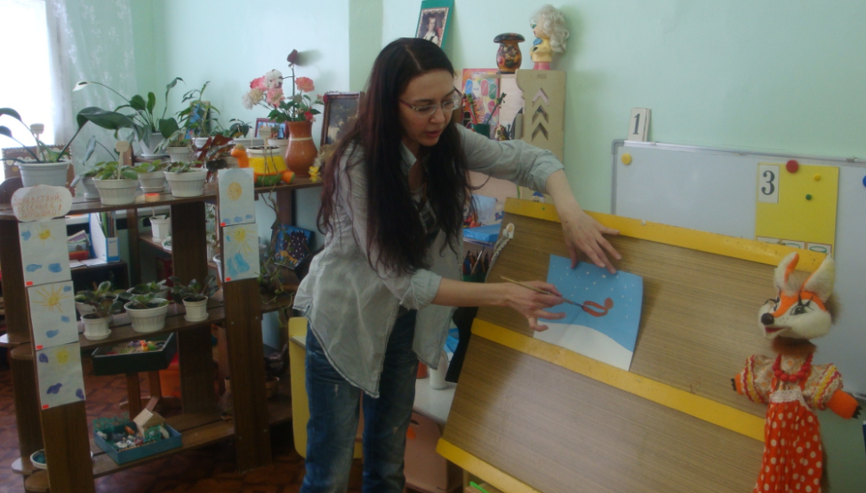
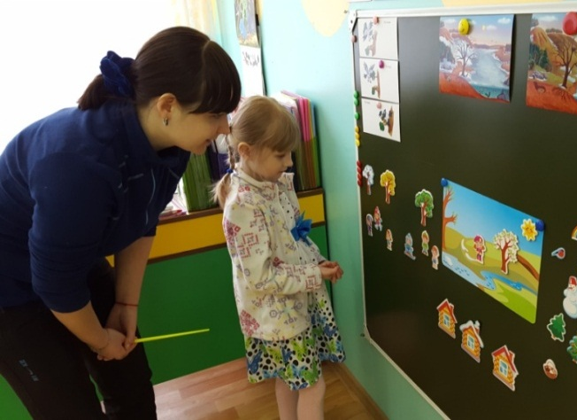
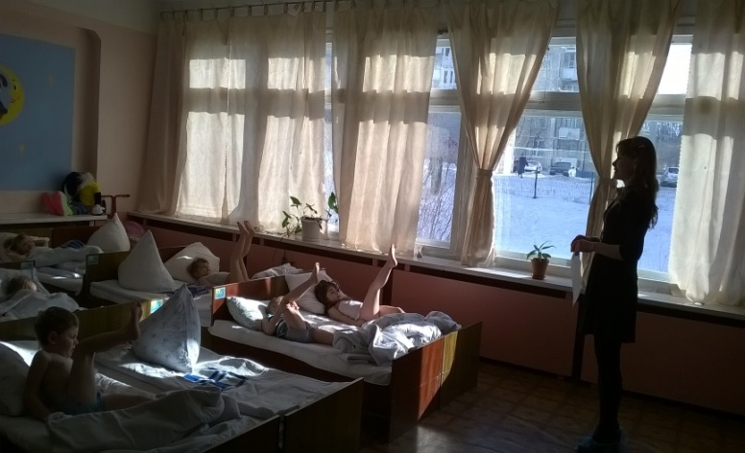
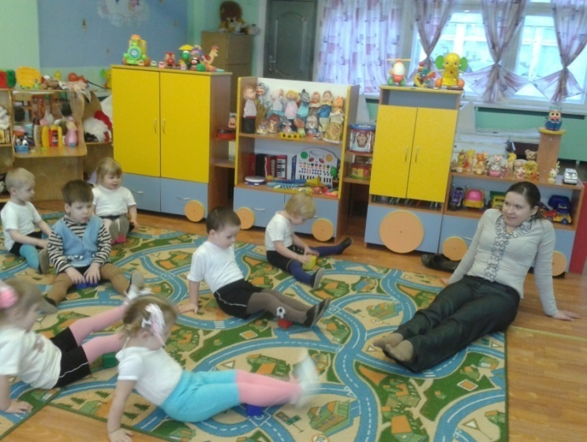
День самоуправления
(детский сад глазами родителей)

Slide 11
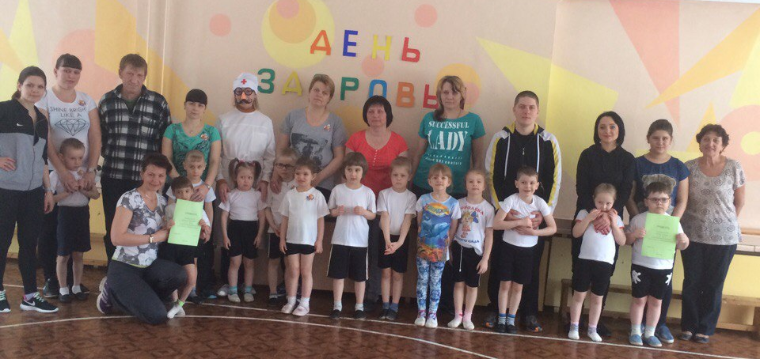
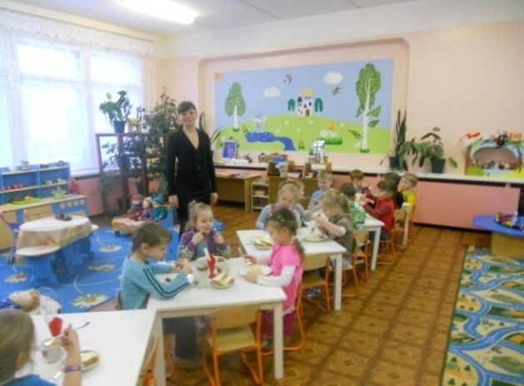
Здоровые дети –
счастливые родители
День Здоровья в нашем ДОУ - является своеобразной формой организации физкультурно-оздоровительной деятельности дошкольного учреждения, создаёт условия для совершенствования методов педагогической пропаганды здорового образа жизни, помогает вовлекать родителей в активный воспитательно-образовательный процесс.

Slide 12
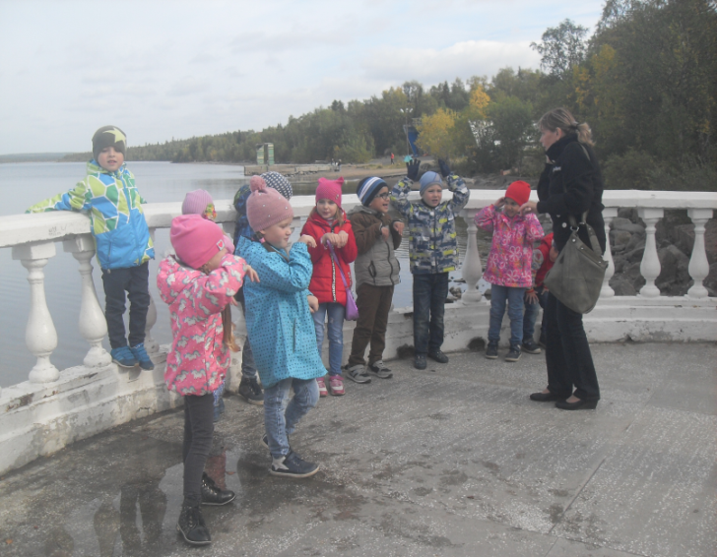
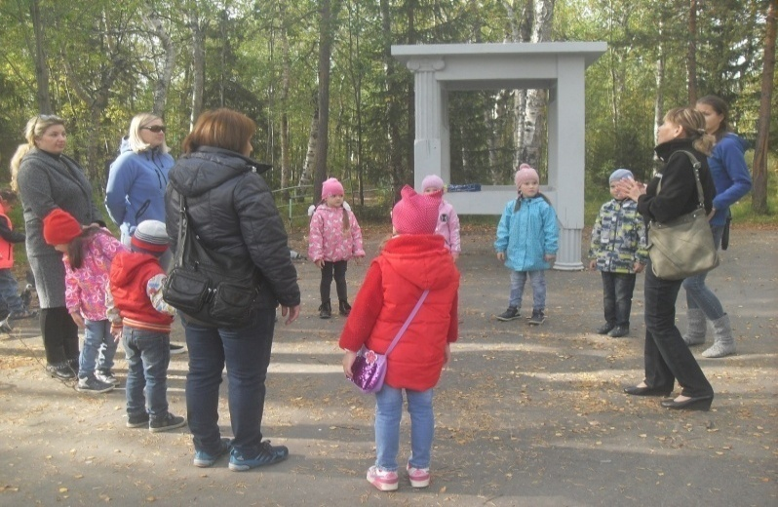
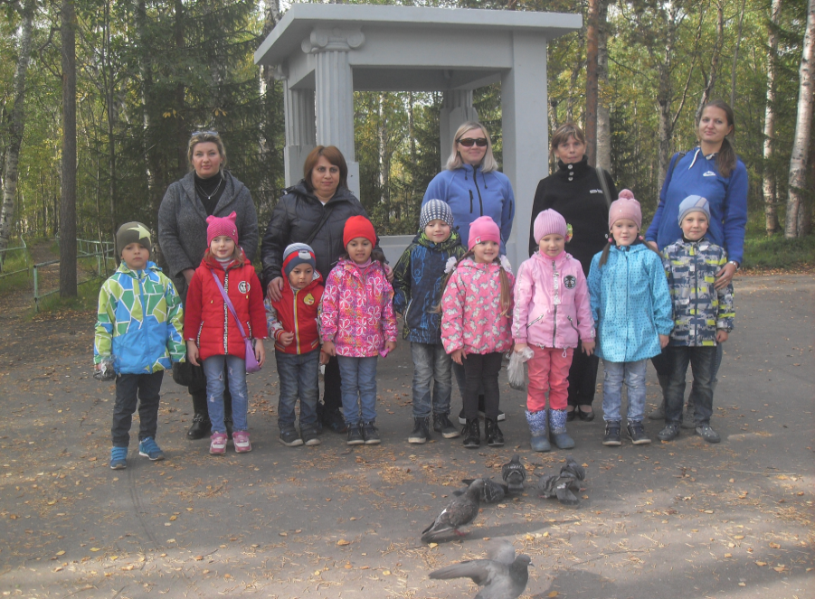
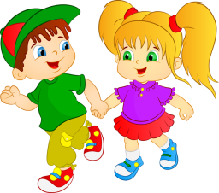
Клуб выходного дня
.

Slide 13
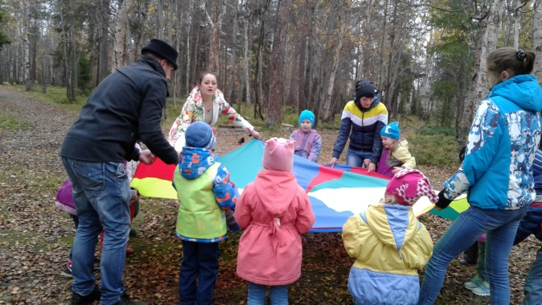
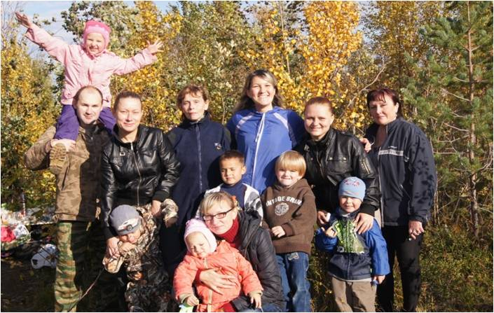
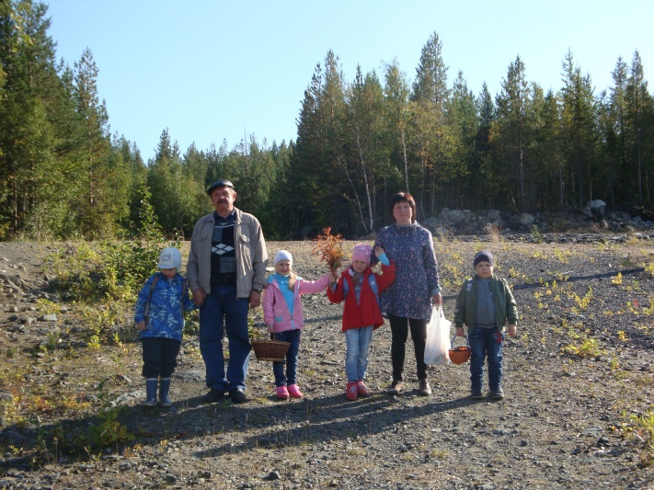
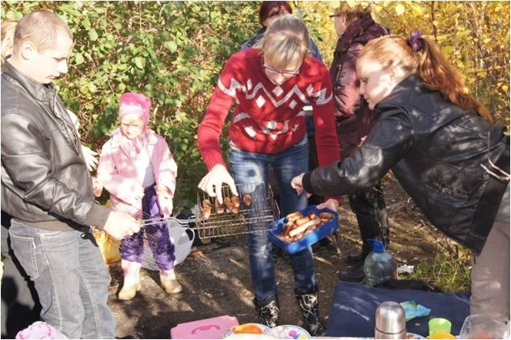
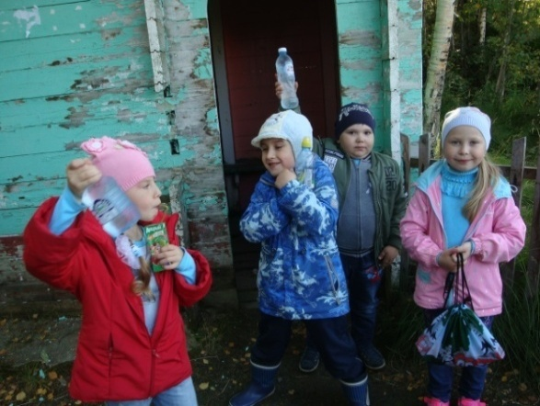
Если с другом
вышел в путь…
В душе каждого малыша живёт тяга к приключениям.
А поход с участием родителей - самое настоящее приключение. Это - общение с природой, смена обстановки, психологическая разгрузка и
физическая активность.

Slide 14
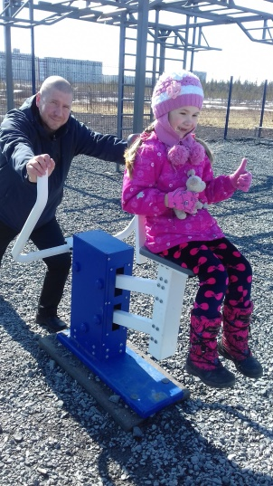
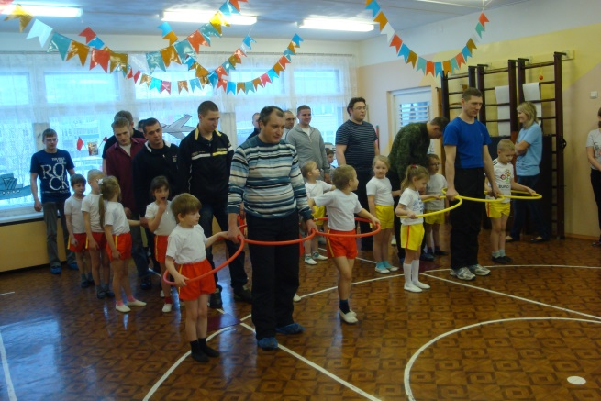
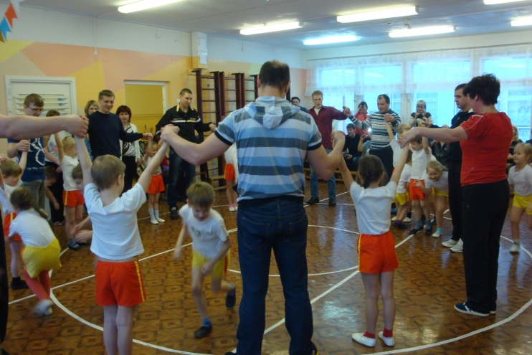
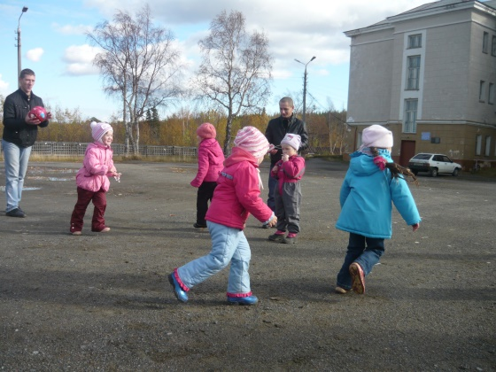
В ДОУ наблюдается стойкая тенденция к привлечению отцов к сотрудничеству. Наши папы очень артистичны, поэтому сами получают огромное удовольствие от участия.
Папа может!

Slide 15
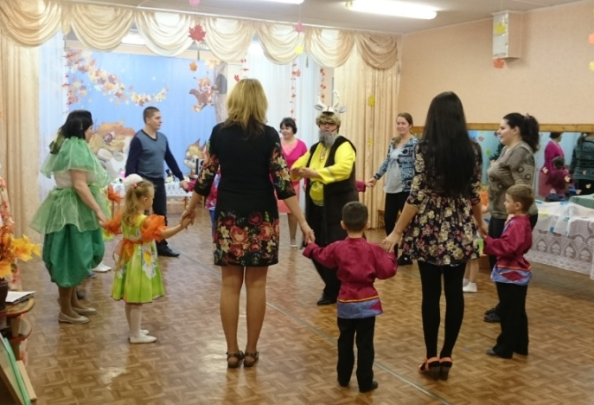
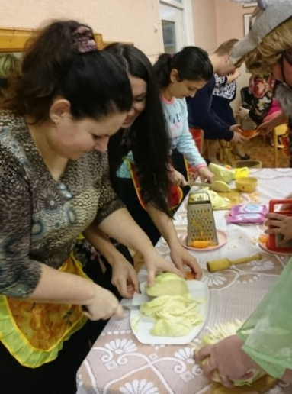
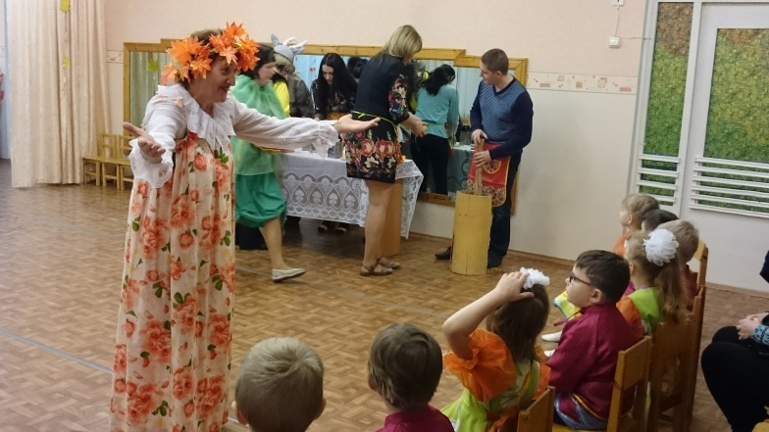
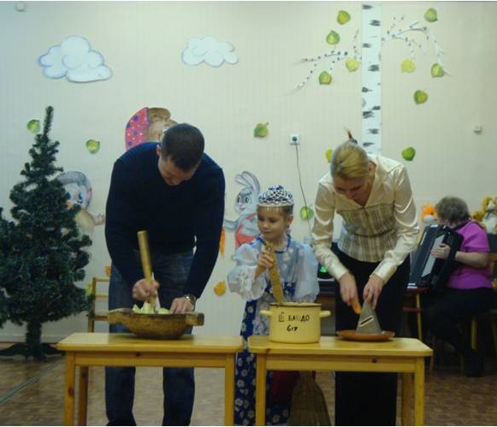
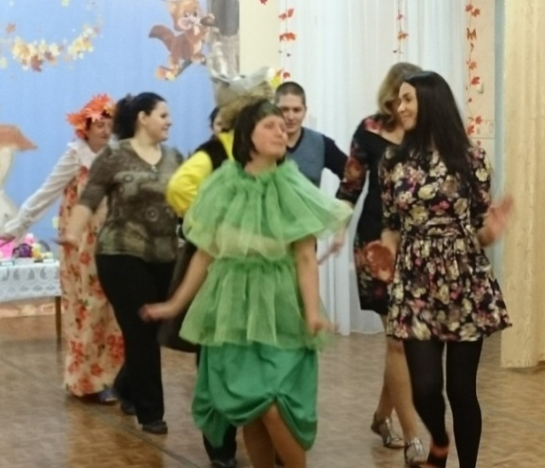
Родительская гостиная «Доверие»

Slide 16
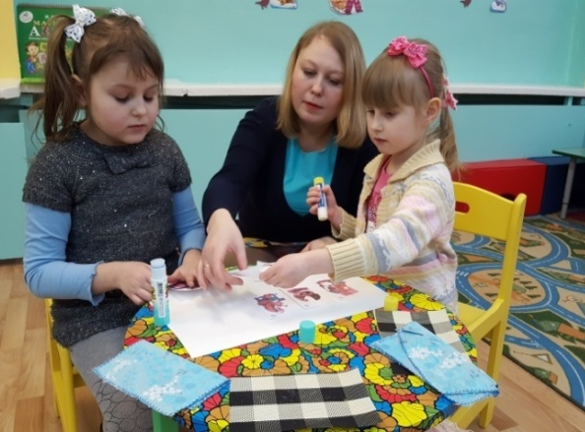
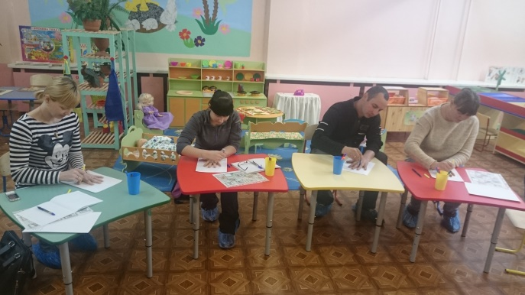
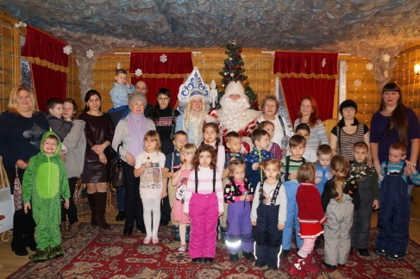
Родительский клуб
«Содружество»

Slide 17
Толерантность –
не только милосердие
Опыт взаимодействия педагогов, детей и родителей с Домом-интернатом для детей -инвалидов, способствует формированию у дошколят эмпатии и гуманности. Дети становятся более терпимыми по отношению друг к другу, а участие в благотворительной акции «Кораблик надежды», формируют в воспитанниках отзывчивость, сочувствие, доброту и радость за других.

Slide 18
Игра является важнейшим средством формирования личности ребенка и раскрытия его познавательных возможностей. «Игра – вещь полезная, игра с взрослыми – вещь очень полезная, игра с родителями – вещь особо полезная!»
Растем, играя

Slide 19
Пришла коляда –
отворяй ворота
Сложившиеся традиция в ДОУ - Рождественские колядки, которые организуют педагоги, дети и родители. Наши ребята получили не только незабываемые эмоции, но и смогли прикоснуться к истокам культуры своего народа, его традициям.

Slide 20
Литературная гостиная
«Литературная гостиная» - это прекрасная возможность для детей познакомиться с книгой; искать ответы на вопросы; знакомиться с глубиной и мощью русского языка! Каждый раз на мероприятии собирается множество семей, что говорит о важности и ценности литературы в сплочении и наполнении новыми впечатлениями детских и взрослых сердец!

Slide 21
Проект «Кем быть?»
Задача педагогов и родителей в детском саду не только раскрыть перед дошкольниками мир профессий, но и помочь маленькому человеку соотнести свои увлечения и таланты с работой взрослых. Именно с этой целью в нашем учреждении используется такая форма работы, как ранняя профессиональной ориентации детей дошкольного возраста.
В ходе реализации проекта были найдены ответы на вопросы: Для чего все люди трудятся? Без какой профессии нельзя обойтись? Какие бывают профессии? Какая профессия самая важная?

Slide 22
Интеллектуальная игра
«Школа волшебства»
Сегодня здесь, друзья мои, Мы собрались не зря. Отправимся скорее в школу,
В школу волшебства.
В ходе поиска цветка желаний, похищенного магистром Злюкой, взрослые и дети встретились с магистром Знаем и Главной Феей Чудесной Страны волшебников. Подготовленные дома фокусы и опыты с водой, воздухом, чернилами, позволили дошколятам стать воспитанниками «Школы волшебства», чьи таланты и способности, идеи, находки и открытия укрепили традиции школы, стали предметом гордости воспитателей и родителей.

Slide 23
Музейные встречи
«Горница – узорница»
Музейные встречи помогают заинтересовать и привлечь к партнёрскому сотрудничеству семьи дошкольников, с целью формирования у ребёнка уважение к обществу, традициям семьи, родного края, Отечества, т. е. неразрывной цепочки общечеловеческих духовно-нравственных ценностей.

Slide 24
Мастерская чудес
Творческий союз педагога, родителя и ребенка, их тесное общение в творческой атмосфере, где раскрываются их таланты, где они учатся друг у друга контактировать со своим ребёнком в процессе сотворчества.

Slide 25
Театр, театр…
«Если в детском саду есть театр – значит, там сосредоточен феномен детства: радость, удивление, восторг, фантазия, творчество». Сколько возникает увлекательных идей, когда зарождается спектакль! Надо обсудить характеры персонажей, распределить роли, продумать ролевые действия, вместе с родителями и воспитателями смастерить костюмы и атрибутику.

Slide 26
Фестиваль «Мир детства»
Невозможно себе представить жизнь ребёнка в детском саду без весёлых досугов и развлечений. Фестиваль – это наш общий праздник для детей и взрослых: педагогов и родителей. Добро пожаловать в сказку!

Slide 27
Наши
достижения

Slide 28
С добрыми пожеланиями,
педагогический коллектив
МАДОУ №30
г. Мончегорска

